Slide 1
Дидактическая игра
«Четвертый лишний»

Slide 2
Цель: научить классифицировать предметы по существенному признаку, находить лишнее; развитие логического мышления, внимания, зрительного восприятия памяти, воспитывать у детей интерес к спорту, здоровому образу жизни. Ход игры: Детям предъявляются четыре изображения, объединённых каким - либо общим признаком, и одно, не обладающим этим признаком. Каждый ребёнок должен определить «лишнее» изображение.

Slide 5
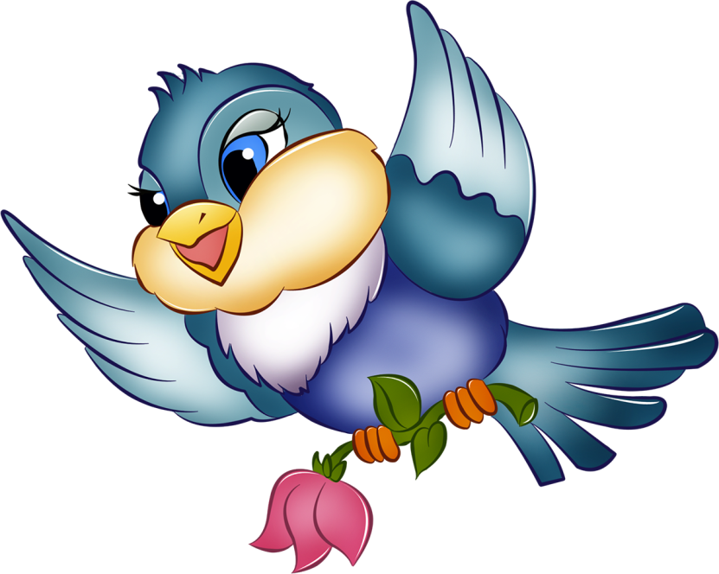

Slide 6
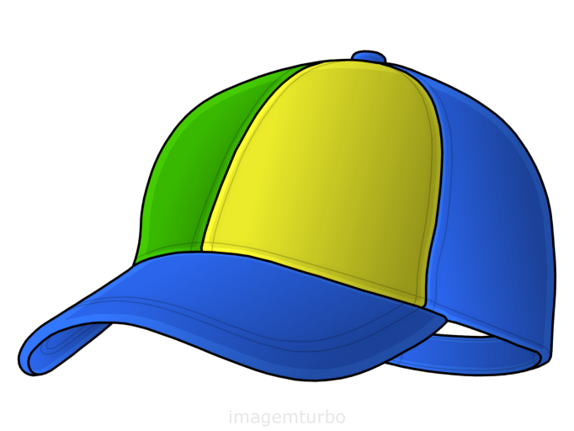
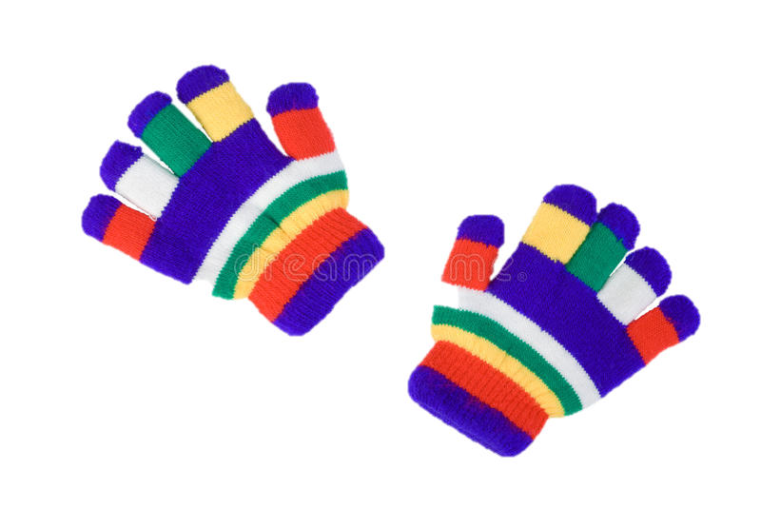
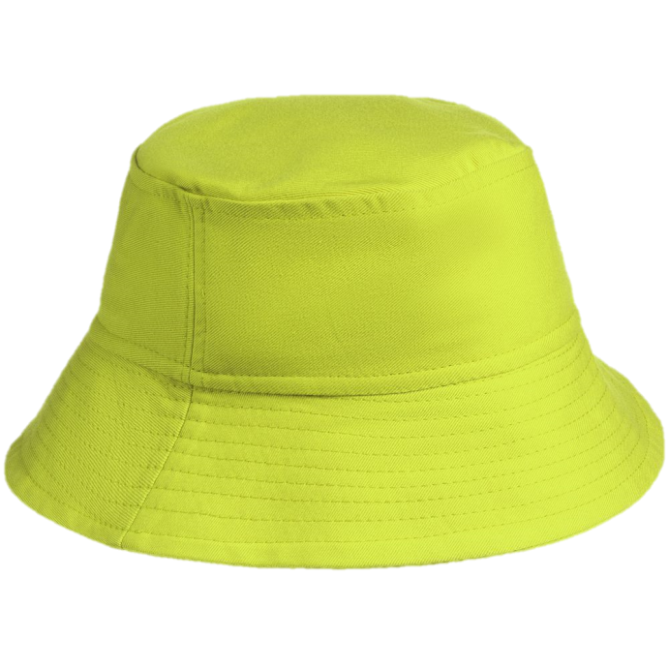
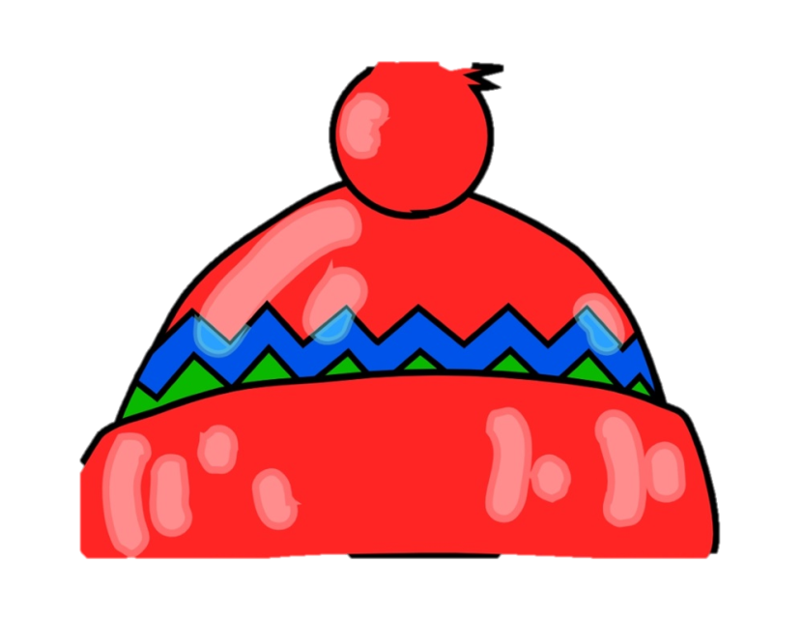

Slide 7
